Slide 1







TRƯỜNG ĐẠI HỌC BÁCH KHOA
KHOA CÔNG NGHỆ THÔNG TIN
BÁO CÁO PBL 1
Lập trình tính toán
NỘI SUY ĐƯỜNG CONG SPLINE
Lê Hoàng Tín - 102240403
Bùi Hoàng Tài - 102240394
Hà Văn Việt - 102240421
Lớp: 24T_Nhat2
CBHD: Nguyễn Tấn Khôi

Slide 2
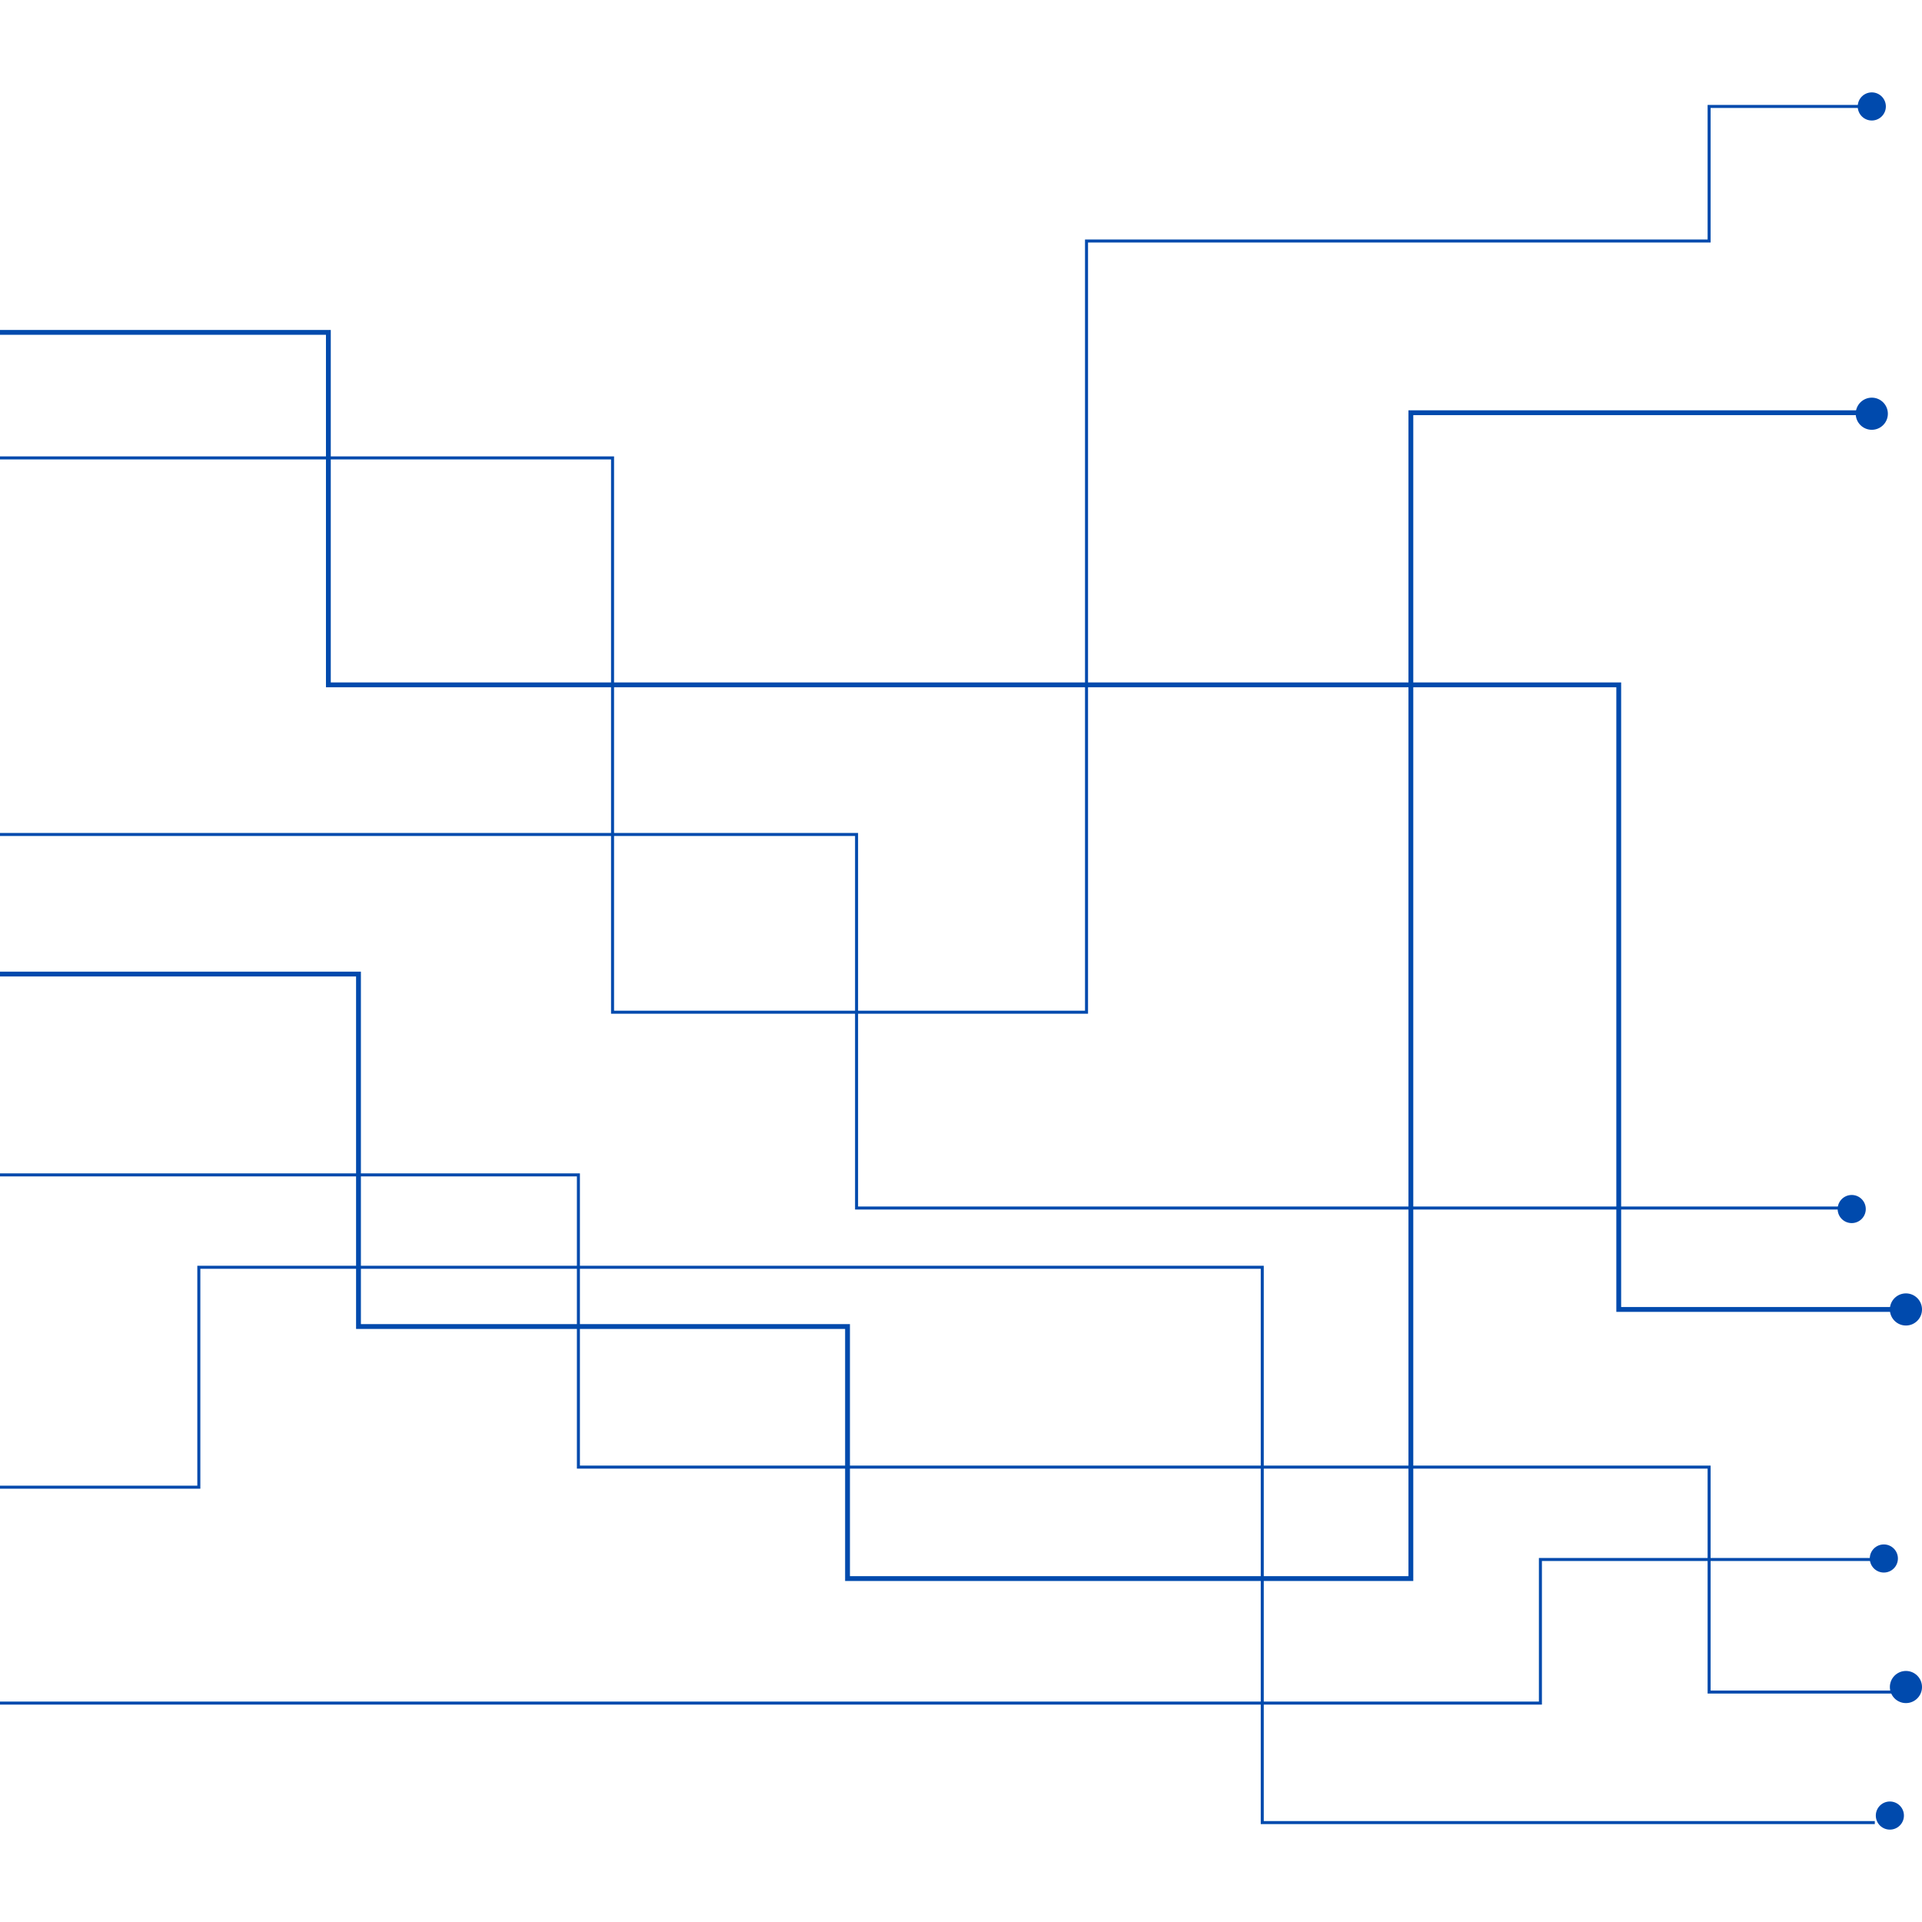


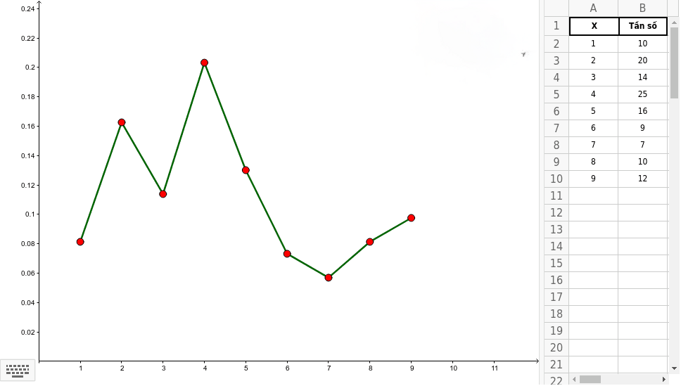
Đặt vấn đề
Trong thực tế, chúng ta thường gặp các bài toán yêu cầu xây dựng đường cong mượt mà đi qua một tập điểm cho trước
Tuy nhiên, phương pháp nội suy thông thường gặp nhiều hạn chế:
Nội suy đa thức bậc cao → Hiện tượng Runge (dao động mạnh ở biên).
Nội suy tuyến tính từng đoạn → Đồ thị gãy khúc, không mượt, không đảm bảo đạo hàm liên tục.
→ Nội suy Spline là công cụ tối ưu để giải quyết bài toán này!

Slide 3



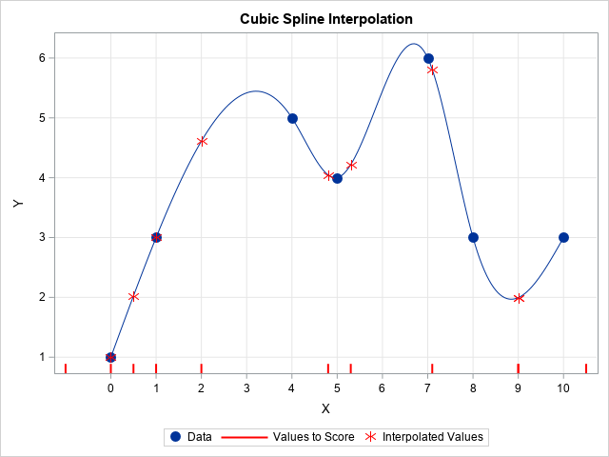
ĐƯỜNG CONG SPLINE LÀ GÌ ?
Đường cong spline thường được sử dụng để làm mịn các đường cong đa điểm bằng cách định nghĩa các đoạn đường con nối liền các điểm kiểm soát, gọi là "điểm spline" hoặc "nút spline". Điều này tạo ra một đường cong liên tục, mượt mà qua tất cả các điểm kiểm soát.
PHÂN LOẠI
Spline tuyến tính (Linear Spline)
Spline bậc hai (Quadratic Spline)
Spline bậc ba (Cubic Spline)
B-Spline (Basis Spline)
NURBS(Non-Uniform Rational B-Spline)
Spline hình học (Geometric Spline)
Spline tham số (Parametric Spline)
Spline hữu tỉ (Rational Spline)

Slide 4

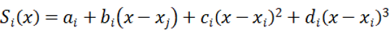
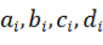
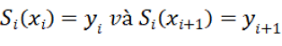
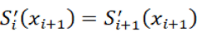

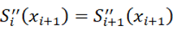
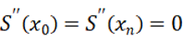
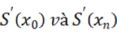
NỘI SUY SPLINE BẬC BA (CUBIC SPLINE)
Nội suy Spline bậc ba xây dựng một đường cong đi qua các điểm dữ liệu (i=0,1,2,…,n) bằng cách sử dụng các đa thức bậc ba trên từng đoạn . Mỗi đoạn được biểu diễn bởi một hàm spline bậc ba:
trong đó: là các hệ số cần xác định.
Đi qua các điểm dữ liệu:
ĐIỀU KIỆN
Liên tục đạo hàm bậc nhất và bậc hai:
Spline tự nhiên:
Điều kiện biên:
Spline ràng buộc:
được xác định trước.
Spline không ràng buộc: Đạo hàm bậc ba liên tục tại một số điểm nút.

Slide 5



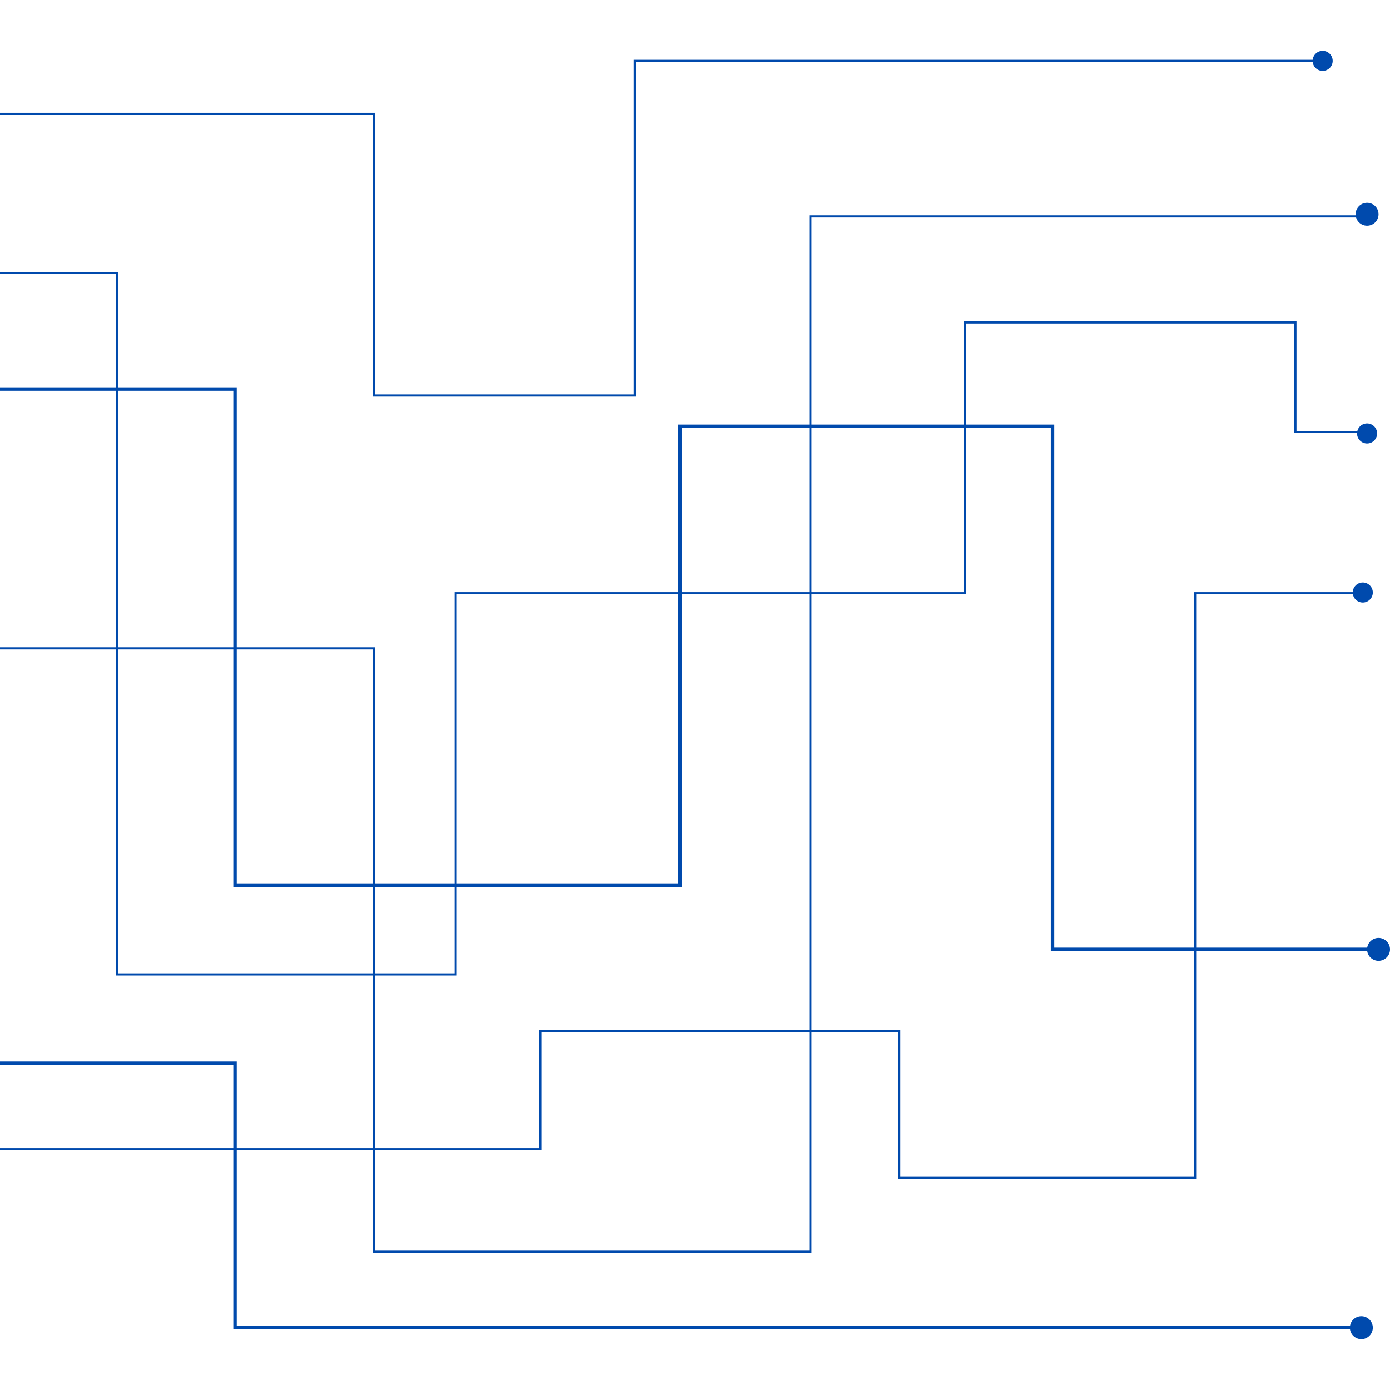
Các bước xây dựng chương trình
Các bước thực hiện
1. Xác định các điểm nút: Chia dữ liệu thành các đoạn .
2. Thiết lập hệ phương trình:
Sử dụng các điều kiện liên tục và điều kiện biên để thiết lập một hệ phương trình tuyến tính cho các hệ số .
3. Giải hệ phương trình để tìm các hệ số của spline.
4. Xây dựng hàm spline:
Kết hợp các đoạn spline để tạo thành đường cong hoàn chỉnh.
5. Tính giá trị nội suy tại điểm đã cho

Slide 6
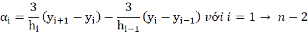

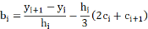
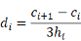
Các bước xây dựng chương trình
Tính toán hệ số spline bậc 3
Giả sử ta có n điểm dữ liệu ),..., ( )Mục tiêu là tìm các đa thức spline bậc ba trên từng đoạn [ ​], có dạng:
Bước 1: Tính các khoảng cách
Bước 2: Tính hệ số trung gian
Bước 3: Thiết lập hệ phương trình ba đường chéo
Tạo hệ phương trình dạng:
Trong đó: ,
,
,
Bước 4: Giải hệ phương trình ba đường chéo để tìm ​
Áp dụng phương pháp khử Gauss tiến và thế lùi (Thomas Algorithm) để giải hệ, ta thu được các giá trị ​. Gán điều kiện biên tự nhiên:
Bước 5: Tính hệ số và Sau khi đã biết ​, tính tiếp:

Slide 7
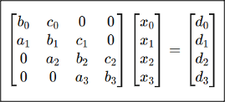
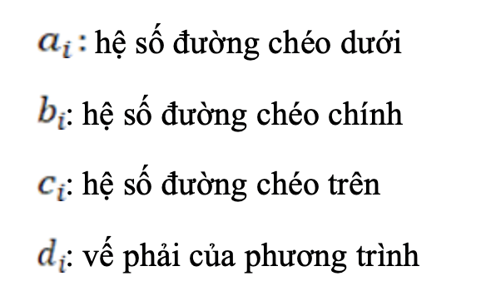
Các bước xây dựng chương trình
Giải hệ phương trình 3 đường chéo
4 phương trình có dạng ma trận như sau:
Phương pháp giải – Thomas Algorithm (biến thể của Gauss)
Bước 1: Khử tiến (Forward Elimination)
· Loại bỏ các phần tử ​ phía dưới đường chéo chính bằng cách thay đổi và ​
Bước 2: Thế ngược (Back Substitution)
· Sau khi ma trận tam giác trên đã được tạo ra, ta thế ngược để tìm nghiệm ​ từ dưới lên.

Slide 8
Các bước xây dựng chương trình
Nội suy giá trị tại một điểm
Bước 1: Xác định khoảng chứa điểm nội suy
Cho điểm nội suy
Xác định khoảng [ ] sao cho:
Tìm chỉ số thỏa mãn điều kiện đó.
Ghi chú: Nếu không tìm thấy (ví dụ đúng bằng giá trị cuối cùng), chọn đoạn cuối.
Bước 2: Tính độ lệch
Sau khi xác định , tính:
Bước 3: Áp dụng công thức nội suy spline bậc 3
Sử dụng đa thức spline cubic cho đoạn [ ]:
Trong đó:
là giá trị gốc tại ​
là các hệ số spline đã tính từ trước.

Slide 9
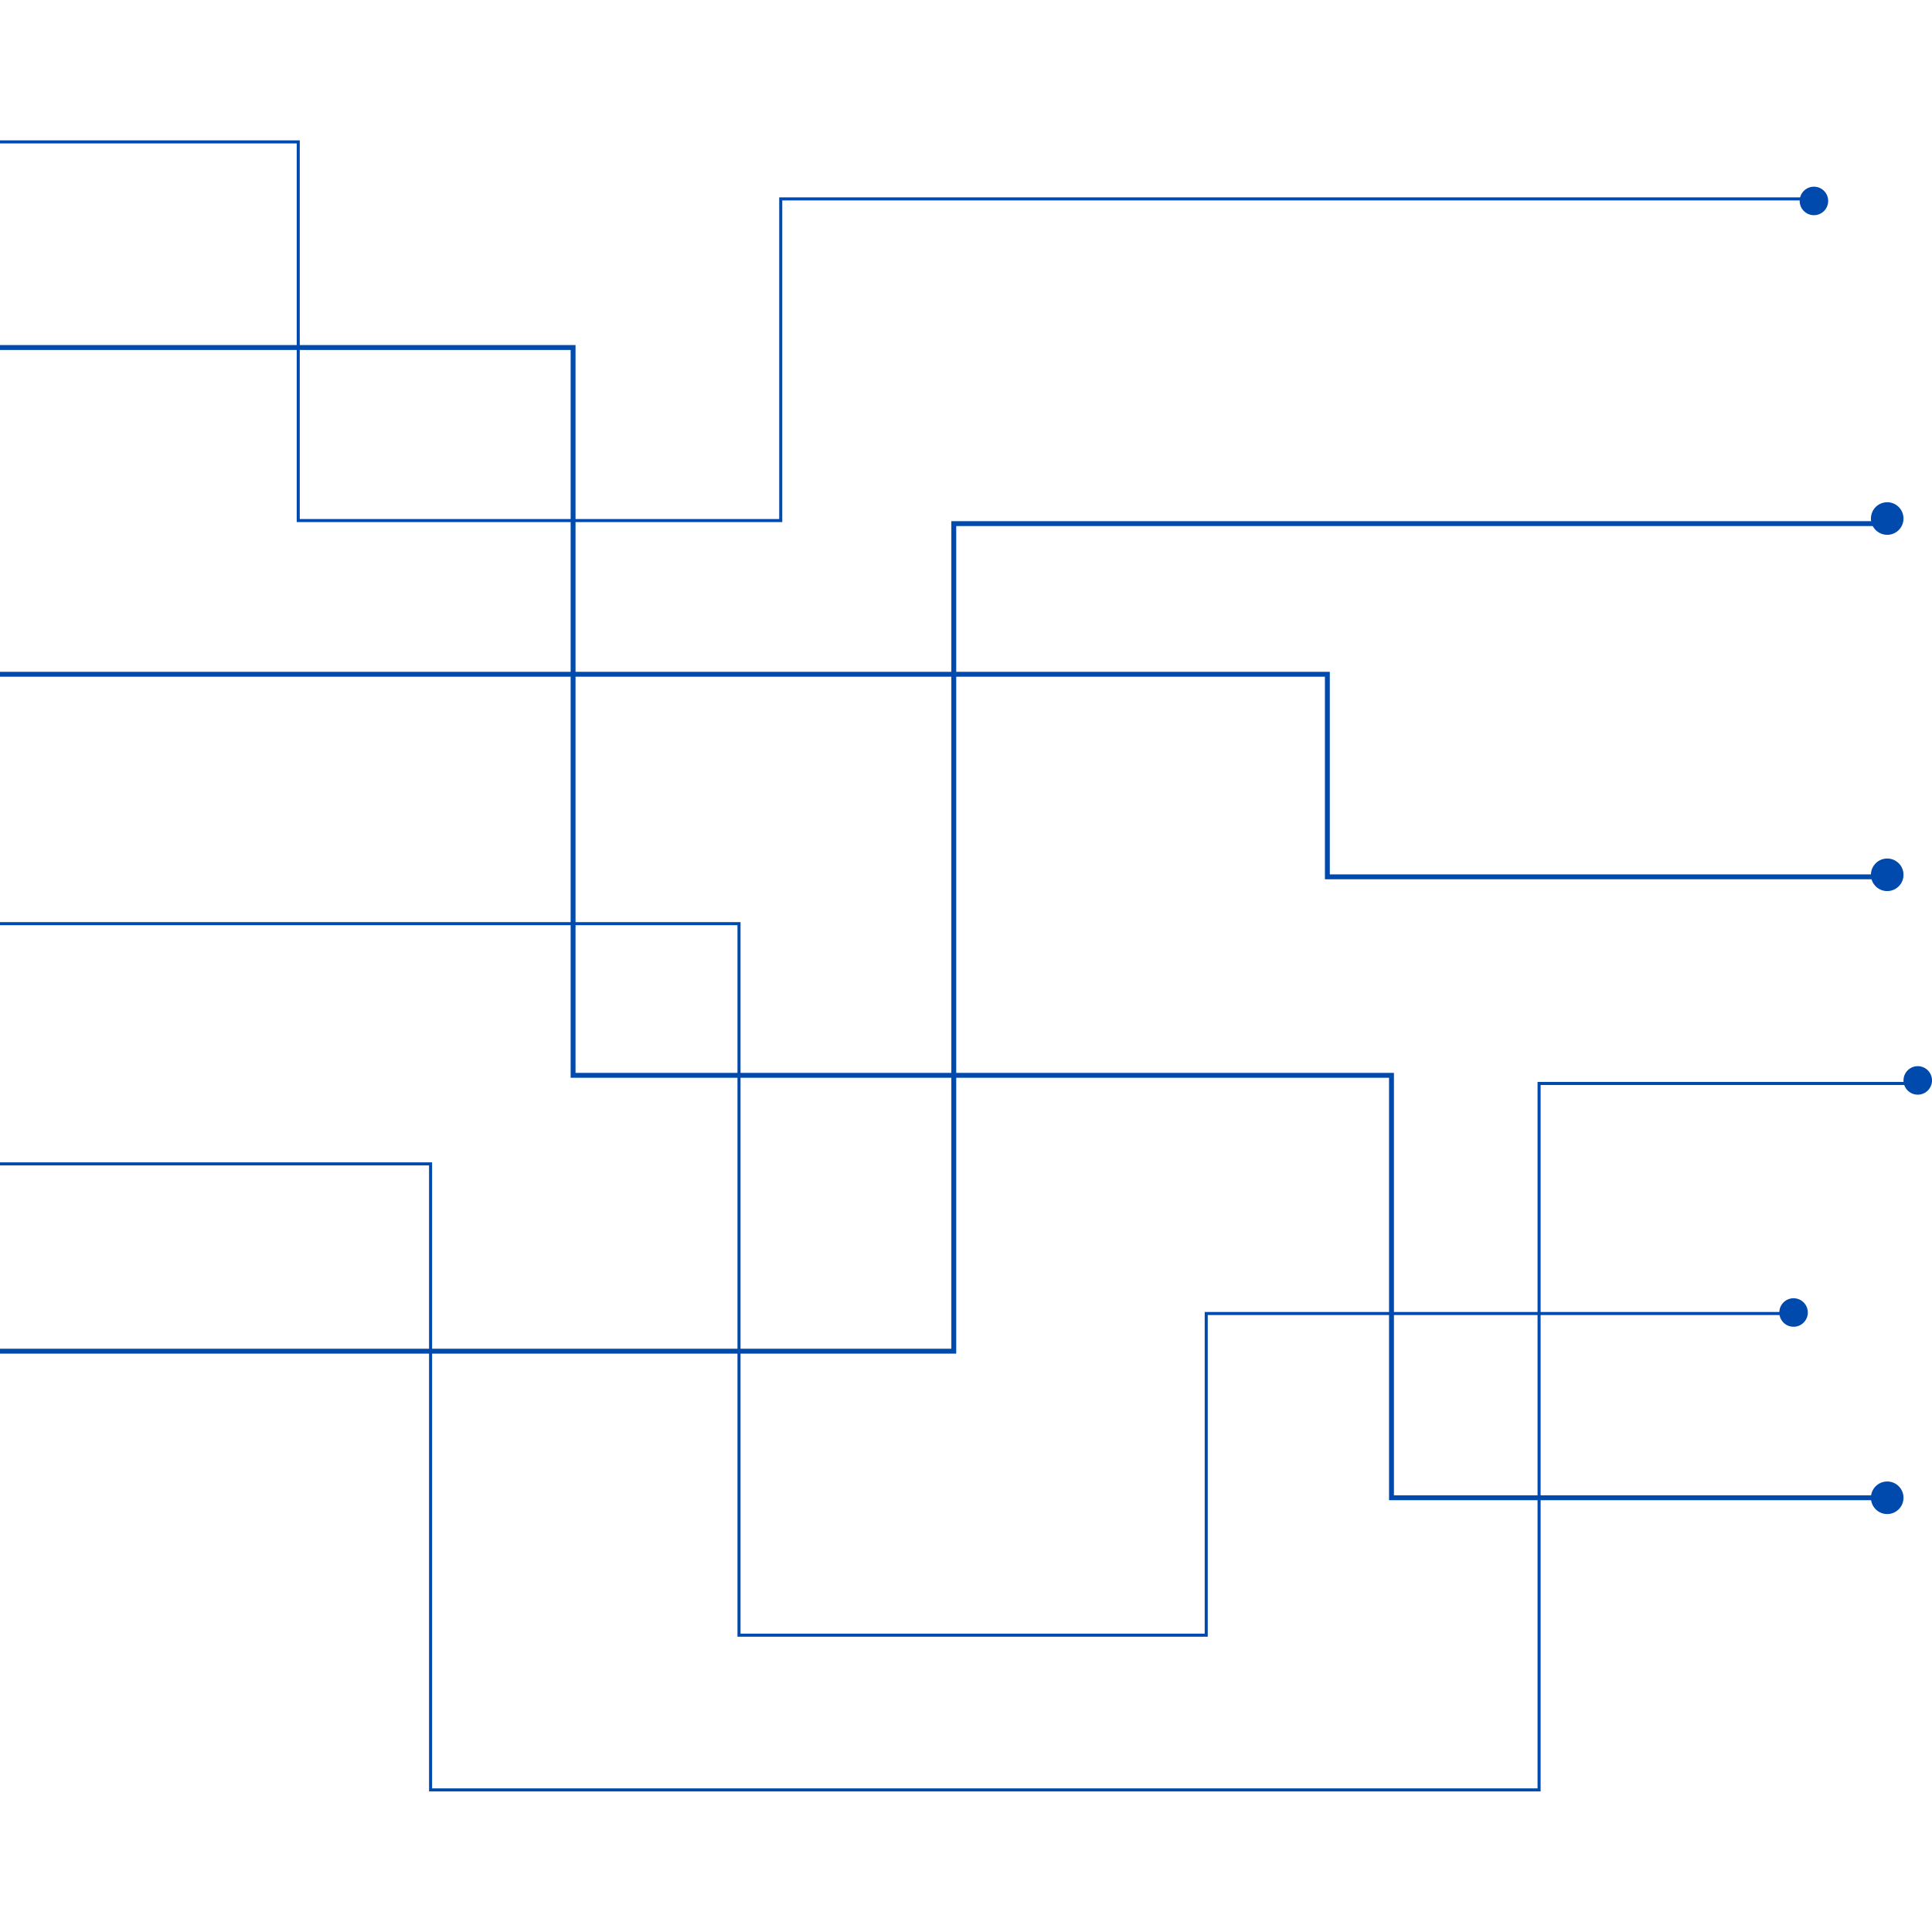



TRIỂN KHAI VÀ ĐÁNH GIÁ KẾT QUẢ
MÔI TRƯỜNG TRIỂN KHAI
· Ngôn ngữ lập trình: C (ISO C99)
· Hệ điều hành: Windows 10 / Ubuntu 20.04
· IDE: Visual Studio Code
· Công cụ hỗ trợ xử lý dữ liệu: Excel
KẾT QUẢ THỰC NGHIỆM
Dữ liệu của thời tiết
Thời gian (giờ) | 0.0 | 1.0 | 2.0 | 3.0 | 4.0 | 5.0 | 6.0 | 7.0 | 8.0 | 9.0
Nhiệt độ (°C) | 22.5 | 23.0 | 23.8 | 24.1 | 25.0 | 24.8 | 24.0 | 23.5 | 23.0 | 22.7
Áp dụng phương pháp nội suy spline bậc ba để tính toán và vẽ đường cong biểu diễn sự biến đổi nhiệt độ theo thời gian. Đường cong nội suy giúp làm mượt dữ liệu và hỗ trợ người dùng dễ dàng quan sát xu hướng nhiệt độ trong ngày.

Slide 10
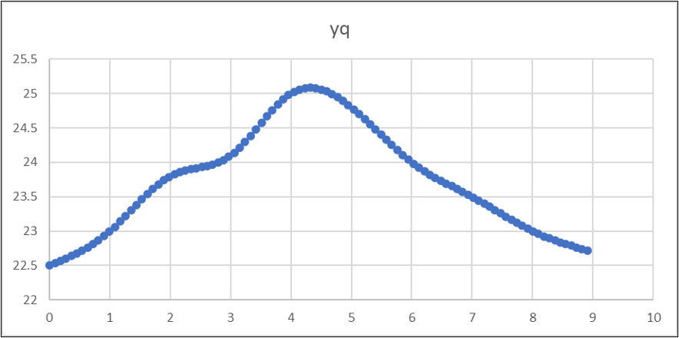
TRIỂN KHAI VÀ ĐÁNH GIÁ KẾT QUẢ
KẾT QUẢ THỰC NGHIỆM
spline_data | query_points | output
10 | 100,0
0.0,22.5 | 0,0 | 0.0000,22.5000
1.0,23.0 | 0,9 | 0.0900,22.5332
2.0,23.8 | 1,8 | 0.1800,22.5669
3.0,24.1 | 2,7 | 0.2700,22.6018
4.0,25.0 | ... | ...
5.0,24.8 | 8,6 | 8.5500,22.8132
6.0,24.0 | 8,7 | 8.6400,22.7890
7.0,23.5 | 8,8 | 8.7300,22.7658
8.0,23.0 | 8,9 | 8.8200,22.7434
9.0,22.7 | 9,0 | 8.9100,22.7216
Khoảng thời gian | Xu hướng nhiệt độ
0h → 4h | Tăng đều từ 22.5°C đến đỉnh 25.0°C.
4h → 6h | Giảm nhẹ xuống 24.0°C.
6h → 9h | Tiếp tục giảm xuống 22.7°C, ổn định và mát.

Slide 11
TRIỂN KHAI VÀ ĐÁNH GIÁ KẾT QUẢ
KẾT QUẢ THỰC NGHIỆM
Dữ liệu của robot
t | x(t) | y(t)
0,0 | 0,0 | 0,0
1,0 | 1,0 | 2,0
2,0 | 3,0 | 3,5
3,0 | 6,0 | 2,0
4,0 | 90,0 | 0,0
Người dùng nhập dữ liệu chuyển động của robot dưới dạng các điểm tọa độ (t, x, y) từ bàn phím hoặc tệp văn bản. Sau khi nhập, dữ liệu sẽ được hiển thị dưới dạng bảng tọa độ và biểu đồ chuyển động không gian hai chiều (x, y theo thời gian t).

Slide 12
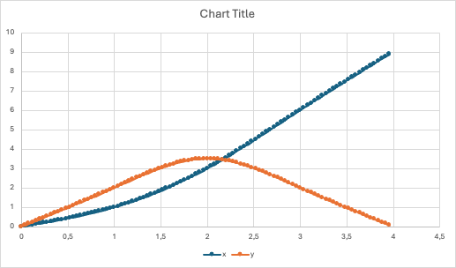
TRIỂN KHAI VÀ ĐÁNH GIÁ KẾT QUẢ
KẾT QUẢ THỰC NGHIỆM
spline_data | query_points | output
5 | 100,0
0.0,0.0,0.0 | 0,0 | 0 0 0
1.0,1.0,2.0 | 0,4 | 0,04 0,0322 0,0771
2.0,3.0,3.5 | 0,8 | 0,08 0,0644 0,1543
3.0,6.0,2.0 | ... | ...
4.0,9.0,0.0 | 3,96 | 3,92 8,7643 0,1543
9.0,22.7 | 4,0 | 3,96 8,8821 0,0771
Giai đoạn | Tăng/giảm | Mô tả
0 → 1 | Tăng đều | Robot đi lên và sang phải
1 → 2 | Tăng mạnh | Leo dốc cao nhất, đạt cực đại
2 → 3 | Giảm dần | Robot đi xuống và tiếp tục sang phải
3 → 4 | Giảm mạnh | Trở về gần trục hoành (y ≈ 0)

Slide 13




KẾT QUẢ ĐẠT ĐƯỢC
VỀ LÝ THUYẾT
Hệ thống hóa các loại spline phổ biến (tuyến tính, bậc hai, bậc ba, B-spline, NURBS) cùng đặc điểm và ứng dụng.
Trình bày chi tiết phương pháp nội suy spline bậc ba
VỀ ỨNG DỤNG THỰC TIỄN
Xây dựng chương trình nội suy spline bậc ba bằng ngôn ngữ C, hỗ trợ định dạng .csv, dễ tích hợp vớ Excel/Python.
Ứng dụng vào: Dự đoán nhiệt độ theo thời gian, Mô phỏng quỹ đạo robot trong không gian 2D.
ĐÓNG GÓP CHÍNH
Thiết kế thuật toán Thomas hiệu quả cho hệ ba đường chéo.
Phát triển chương trình hoàn chỉnh từ nhập dữ liệu đến xuất kết quả.
Mô phỏng và đánh giá trên dữ liệu thực tế, chứng minh tính ứng dụng cao trong nhiều lĩnh vực.

Slide 14
KẾT QUẢ ĐẠT ĐƯỢC
TỒN TẠI:
Chương trình hiện tại chỉ hỗ trợ điều kiện biên tự nhiên, chưa linh hoạt cho các loại spline khác như clamped hoặc not-a-knot.
Chưa tích hợp giao diện người dùng đồ họa (GUI), gây khó khăn cho người dùng không quen thao tác với tệp văn bản.
Chưa có kiểm thử toàn diện với dữ liệu lớn hoặc môi trường thời gian thực, do giới hạn về thời gian và nguồn lực.

Slide 15

KIẾN NGHỊ VÀ HƯỚNG PHÁT TRIỂN
Để nâng cao chất lượng và mở rộng ứng dụng của đề tài, nhóm đề xuất:
Bổ sung tùy chọn điều kiện biên (clamped, not-a-knot) giúp người dùng linh hoạt hơn.
Phát triển giao diện đồ họa (GUI) để dễ thao tác và theo dõi kết quả trực quan.
Tích hợp thư viện vẽ biểu đồ (Gnuplot, matplotlib, d3.js) ngay trong chương trình.
Mở rộng khả năng chạy đa nền tảng (Windows, Linux, thiết bị IoT).
Thử nghiệm với dữ liệu thời gian thực từ cảm biến (nhiệt độ, GPS) để kiểm tra tính ổn định.
Tăng cường kiểm thử và xử lý lỗi: kiểm soát sai số, xác thực dữ liệu, đảm bảo tính ổn định hệ phương trình.
Bổ sung bảo mật nếu tích hợp vào hệ thống mạng hoặc điều khiển từ xa.
→ Những định hướng này giúp mở rộng đề tài từ lý thuyết sang ứng dụng thực tế, tạo tiền đề cho các nghiên cứu hoặc hệ thống phức tạp hơn như mô phỏng 3D, điều khiển tự động, và phân tích dữ liệu thời gian thực.

Slide 16
TRƯỜNG ĐẠI HỌC BÁCH KHOA
KHOA CÔNG NGHỆ THÔNG TIN
BÁO CÁO PBL 1
Lập trình tính toán
CẢM ƠN THẦY ĐÃ LẮNG NGHE

